Slide 1
Vue基础 – 模板语法（二）
王红元 coderwhy

Slide 2

目录 content
1
v-for列表渲染
2
v-for渲染类型
3
数组更新的检测
4
v-for的key属性
5
Vue的虚拟DOM
6
v-for的diff算法（后续）

Slide 3

列表渲染
在真实开发中，我们往往会从服务器拿到一组数据，并且需要对其进行渲染。
这个时候我们可以使用v-for来完成；
v-for类似于JavaScript的for循环，可以用于遍历一组数据；

Slide 4
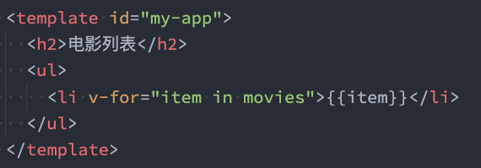
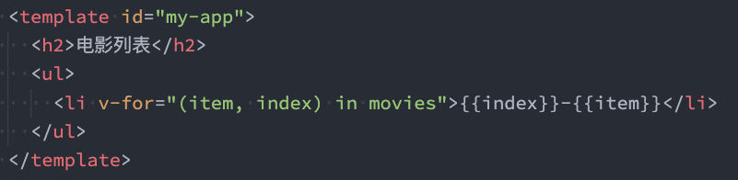
v-for基本使用
v-for的基本格式是 "item in 数组"：
数组通常是来自data或者prop，也可以是其他方式；
item是我们给每项元素起的一个别名，这个别名可以自定来定义；
我们知道，在遍历一个数组的时候会经常需要拿到数组的索引：
如果我们需要索引，可以使用格式： "(item, index) in 数组"；
注意上面的顺序：数组元素项item是在前面的，索引项index是在后面的；

Slide 5
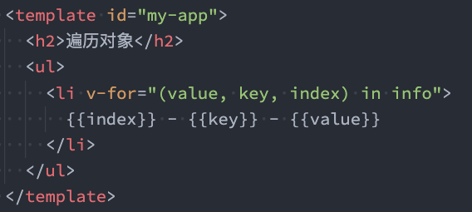
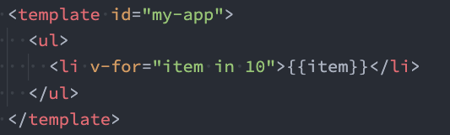
v-for支持的类型
v-for也支持遍历对象，并且支持有一二三个参数：
一个参数： "value in object";
二个参数： "(value, key) in object";
三个参数： "(value, key, index) in object";
v-for同时也支持数字的遍历：
每一个item都是一个数字；
v-for也可以遍历其他可迭代对象(Iterable)

Slide 6
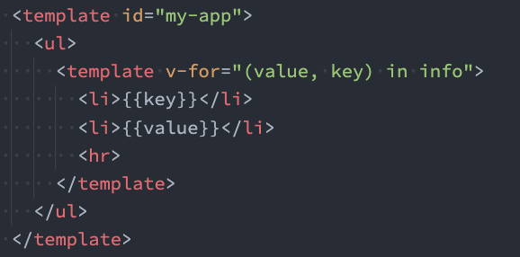
template元素
类似于v-if，你可以使用 template 元素来循环渲染一段包含多个元素的内容：
我们使用template来对多个元素进行包裹，而不是使用div来完成；

Slide 7
数组更新检测
Vue 将被侦听的数组的变更方法进行了包裹，所以它们也将会触发视图更新。
这些被包裹过的方法包括：
push()
pop()
shift()
unshift()
splice()
sort()
reverse()
替换数组的方法
上面的方法会直接修改原来的数组；
但是某些方法不会替换原来的数组，而是会生成新的数组，比如 filter()、concat() 和 slice()；

Slide 8
v-for中的key是什么作用？
在使用v-for进行列表渲染时，我们通常会给元素或者组件绑定一个key属性。
这个key属性有什么作用呢？我们先来看一下官方的解释：
key属性主要用在Vue的虚拟DOM算法，在新旧nodes对比时辨识VNodes；
如果不使用key，Vue会使用一种最大限度减少动态元素并且尽可能的尝试就地修改/复用相同类型元素的算法；
而使用key时，它会基于key的变化重新排列元素顺序，并且会移除/销毁key不存在的元素；
官方的解释对于初学者来说并不好理解，比如下面的问题：
什么是新旧nodes，什么是VNode？
没有key的时候，如何尝试修改和复用的？
有key的时候，如何基于key重新排列的？

Slide 9
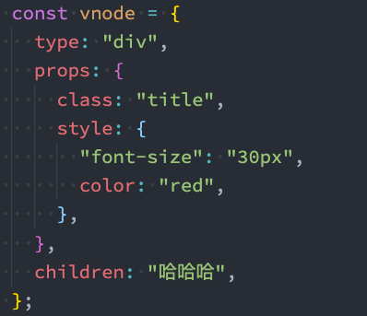
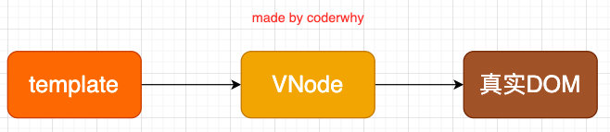
认识VNode
我们先来解释一下VNode的概念：
因为目前我们还没有比较完整的学习组件的概念，所以目前我们先理解HTML元素创建出来的VNode；
VNode的全称是Virtual Node，也就是虚拟节点；
事实上，无论是组件还是元素，它们最终在Vue中表示出来的都是一个个VNode；
VNode的本质是一个JavaScript的对象；

Slide 10
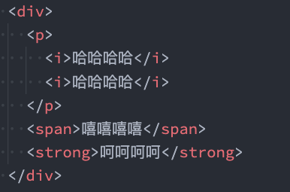
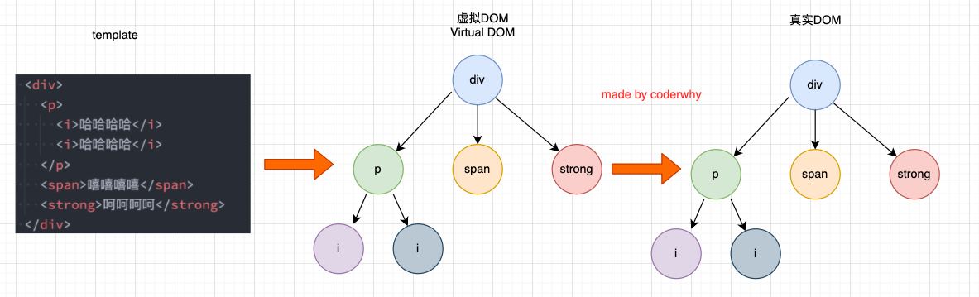
虚拟DOM
如果我们不只是一个简单的div，而是有一大堆的元素，那么它们应该会形成一个VNode Tree：

Slide 11
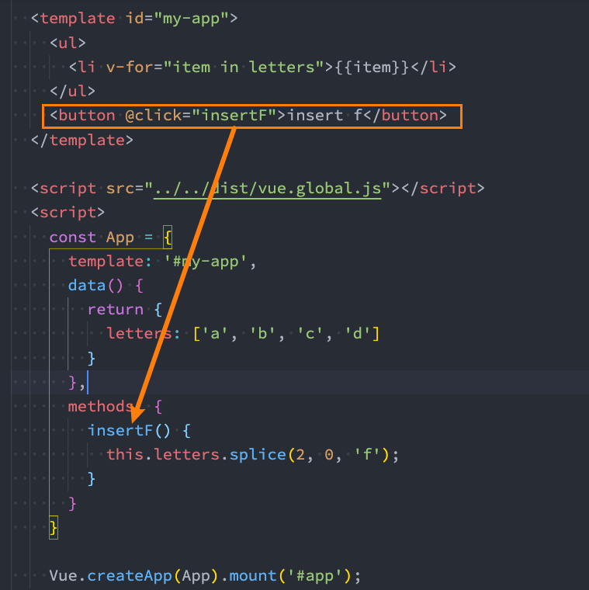
插入F的案例
我们先来看一个案例：这个案例是当我点击按钮时会在中间插入一个f；
我们可以确定的是，这次更新对于ul和button是不需要进行更新，需要更新的是我们li的列表：
在Vue中，对于相同父元素的子元素节点并不会重新渲染整个列表；
因为对于列表中 a、b、c、d它们都是没有变化的；
在操作真实DOM的时候，我们只需要在中间插入一个f的li即可；
那么Vue中对于列表的更新究竟是如何操作的呢？
Vue事实上会对于有key和没有key会调用两个不同的方法；
有key，那么就使用 patchKeyedChildren方法；
没有key，那么久使用 patchUnkeyedChildren方法；

Slide 12
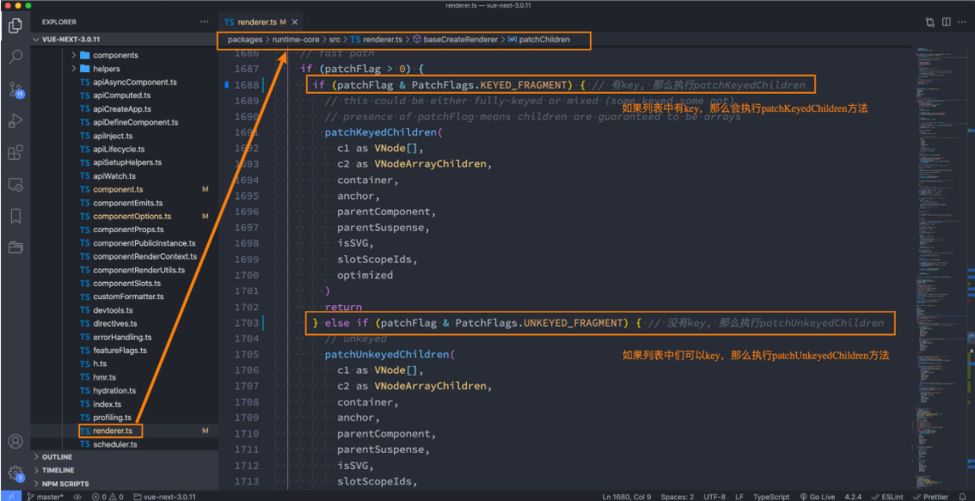
Vue源码对于key的判断

Slide 13
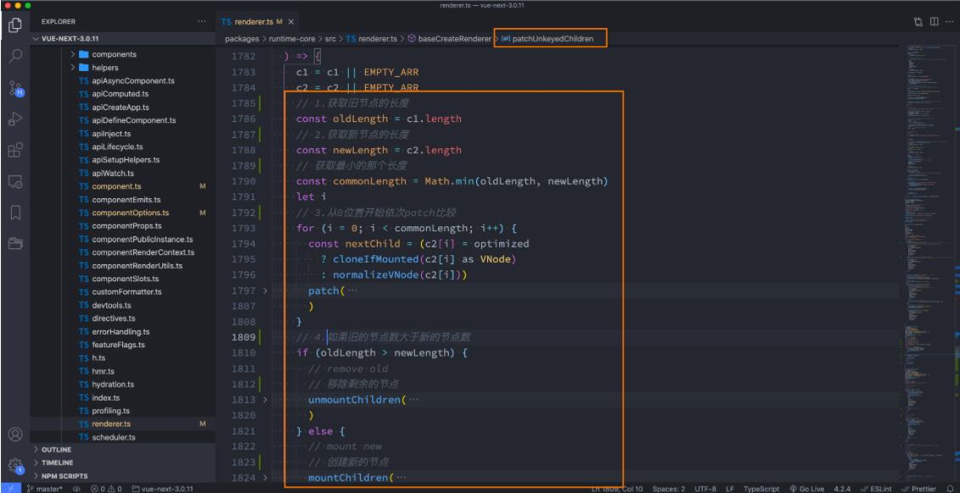
没有key的操作（源码）

Slide 14
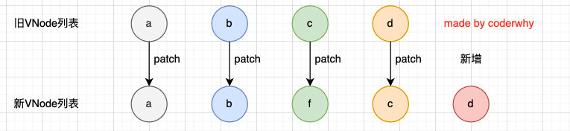
没有key的过程如下
我们会发现上面的diff算法效率并不高：
c和d来说它们事实上并不需要有任何的改动；
但是因为我们的c被f所使用了，所有后续所有的内容都要一次进行改动，并且最后进行新增；

Slide 15
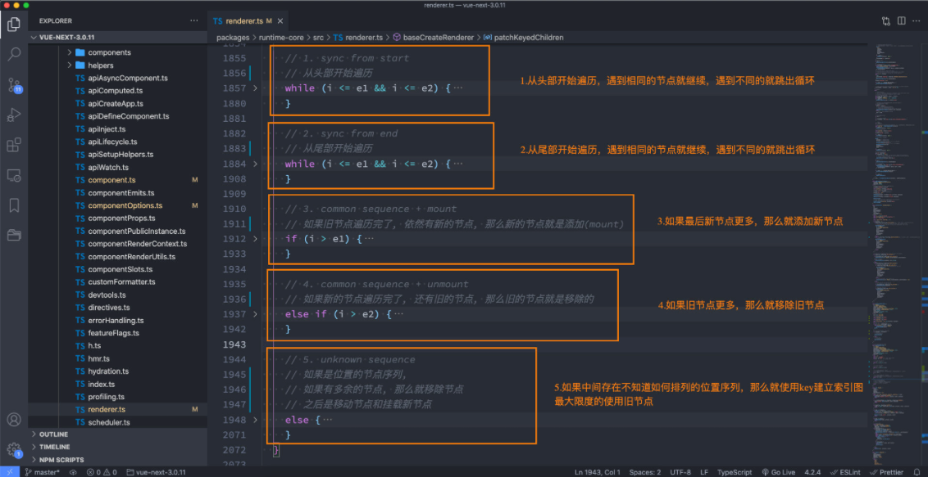
有key执行操作（源码）

Slide 16
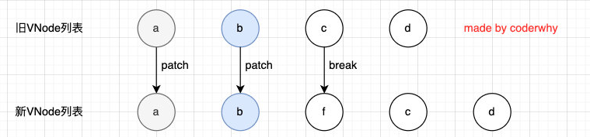
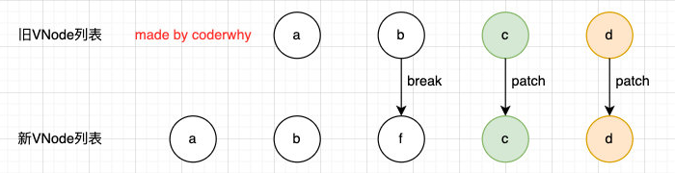
有key的diff算法如下（一）
第一步的操作是从头开始进行遍历、比较：
a和b是一致的会继续进行比较；
c和f因为key不一致，所以就会break跳出循环；
第二步的操作是从尾部开始进行遍历、比较：

Slide 17
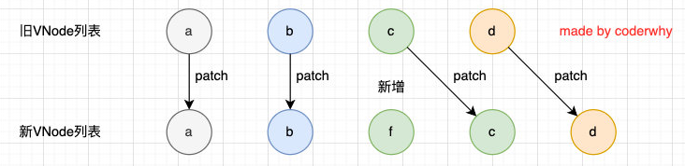
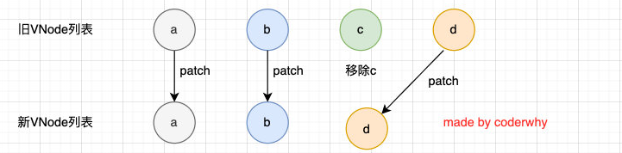
有key的diff算法如下（二）
第三步是如果旧节点遍历完毕，但是依然有新的节点，那么就新增节点：
第四步是如果新的节点遍历完毕，但是依然有旧的节点，那么就移除旧节点：

Slide 18
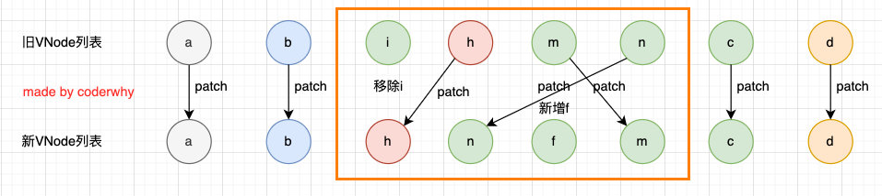
有key的diff算法如下（三）
第五步是最特色的情况，中间还有很多未知的或者乱序的节点：
所以我们可以发现，Vue在进行diff算法的时候，会尽量利用我们的key来进行优化操作：
在没有key的时候我们的效率是非常低效的；
在进行插入或者重置顺序的时候，保持相同的key可以让diff算法更加的高效；

